Slide 1
מערכת שידורים לאומית

Slide 2
יסודות 1-2 - מחרוזות ופעולות על מחרוזות
מדעי המחשב – כתות יוד, יא, יב
שם המורה: אריאל קלפנר

Slide 3
מה נלמד היום
[פירוט נושאי הלימוד]
מהו תו ?
מהי מחרוזת ?
טבלת ascii
הצהרה על משתנה מחרוזת והשמה למשתנה מחרוזת
פעולות על מחרוזות.

Slide 4
מהו תו ?
"תו הוא כל סימן בודד כמו: אות עברית, אות אנגלית, סיפרה, סימן פיסוק, כל תו הנראה על המקלדת ועוד גם ☺ הוא תו." תו נגדיר באמצעות הטיפוס char.

Slide 5
מהי מחרוזת ?
מחרוזת היא רצף של תווים.
אנו מגדירים מחרוזת בעזרת הטיפוס String.
שימו  שאנו כותבים את שם הטיפוס באות גדולה וזאת כדי להבחין שלא מדובר בטיפוס פשוט כמו:
int, double, boolean.

Slide 6
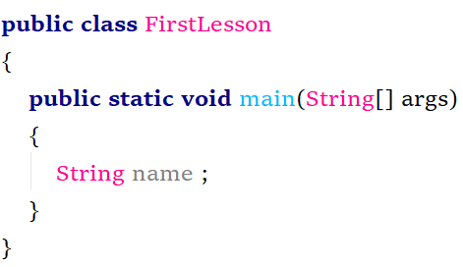
הגדרה / הצהרה על משתנה
מטיפוס מחרוזת.

Slide 7
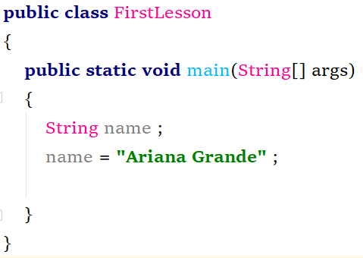
השמה למשתנה מטיפוס String

Slide 8
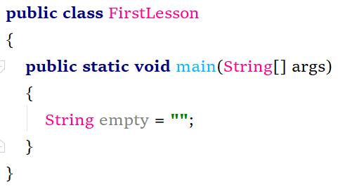
אתחול מחרוזת ריקה.

Slide 9
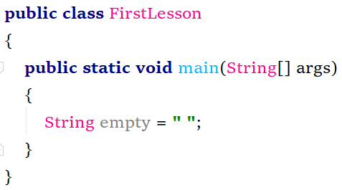
שימו לב - זו מחרוזת לא ריקה.
רווח הוא תו לכל דבר

Slide 10
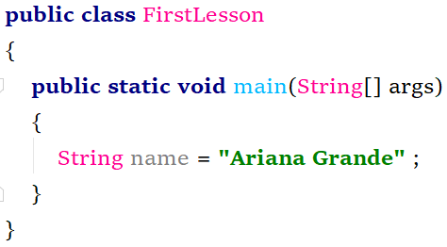
הצהרה תוך כדי השמה.

Slide 11
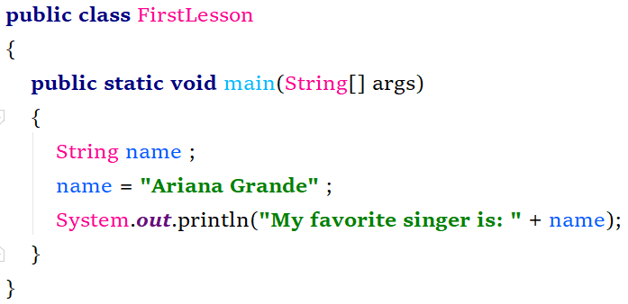
פלט של משתנה מטיפוס מחרוזת.

Slide 12
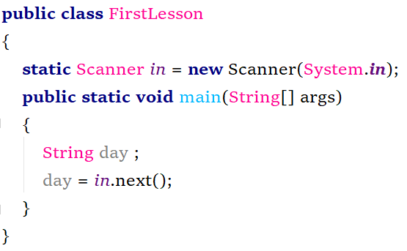
קלט של משתנה מטיפוס מחרוזת.
למשתנה day ייקלט רצף תווים עד להקשה על Enter.

Slide 13
טבלתASCII
A S C I I
American
Standard
Code
Information
Interchange
טבלת קוד לייצוגים של תווים במחשב לדוגמה: ספרות, אלפבית לטיני, סימני פיסוק ועוד. ערכי קוד אלה נחוצים לכתיבת תכניות מחשב. נניח שאנו רוצים למצוא את היחס בין שתי אותיות: איזו אות קודמת לאחרת בסדר האלפבית. המחשב ישתמש לצורך בדיקה והשוואה בקוד ה- ASCII של כל אות. ערכה של האות M הוא 77 וערכה של האות L הוא 76. כך ניתן לדעת ש – M באה אחרי L

Slide 14
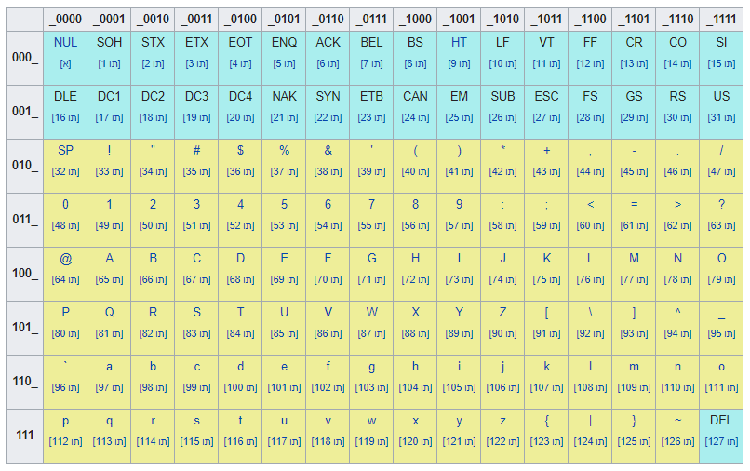
טבלתASCII
למשל הערך של האות A
65

Slide 15
פעולות במחרוזות
מחרוזת ב – Java היא עצם המיצג רצף של תווים. (על עצמים נלמד בהמשך השנה).
כשאנו מגדירים מחרוזת חדשה ב – Java אנו בעצם מגדירים עצם מטיפוס המחלקה – String (כשנלמד על עצמים תבינו זאת טוב יותר).
למחלקה String ב- Java יש אוסף של פעולות מוכנות שעוזרות לנו בתכנות המשלב מחרוזות.

Slide 16
פעולות במחרוזות
כדי להשתמש בפעולה נפעיל אותה על מחרוזת באמצעות תחביר הנקודה. (מיד נראה זאת).
לא ניתן להפעיל פעולה על משתנה מחרוזת שלא מכיל מחרוזת.
לכל תו במחרוזת בשפת Java יש מספר סידורי. לדוגמא:
4 | 3 | 2 | 1 | 0
O | L | L | E | H

Slide 17
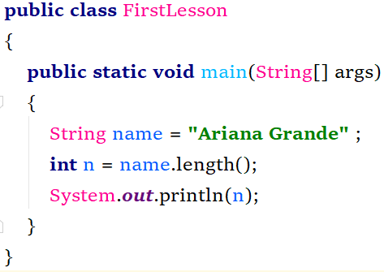
הפעולה length()
מחזירה מספר שלם שהוא האורך של המחרוזת.
תחביר הנקודה
מחרוזת
הפעולה
מה יודפס ?
רווח הוא גם תו
13

Slide 18
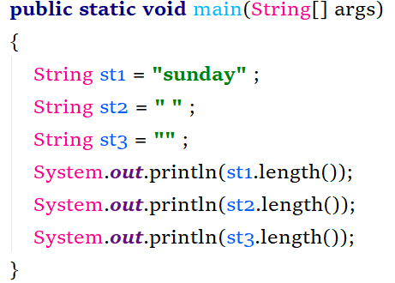
הפעולה length()
מחזירה מספר שלם שהוא האורך של המחרוזת.
מה יודפס ?
6
1
0

Slide 19
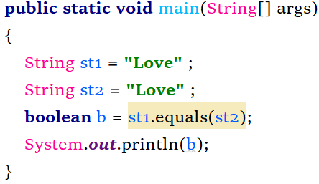
הפעולה equals()
בודקת האם שתי מחרוזות שוות אחת לשנייה.
הפעולה מחזירה את הערך true אם המחרוזות שוות, אחרת מחזירה false.
מחרוזת 1
תחביר הנקודה
הפעולה
מחרוזת 2
מה יודפס ?
true

Slide 20
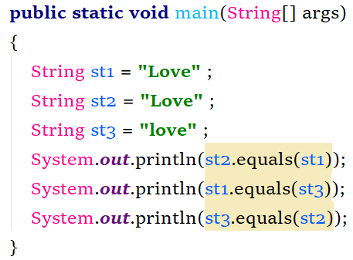
הפעולה equals()
מה יודפס ?
true
false
false
שימו הפעולה equals מחזירה אמת אם המחרוזות שוות, מכילות בדיוק את אותם התווים ובאותו הסדר.

Slide 21
הפעולה compareTo()
הפעולה משווה בין מחרוזות לפי סדר מילוני, כלומר בודקת האם מחרוזת אחת מופיעה לפני המחרוזת השנייה מבחינת הסדר המילוני שלהן.
הפעולה מחזירה אחד מהערכים הבאים:
  מספר שלם שלילי – במקרה שהמחרוזת עליה מופעלת הפעולה מופיעה לפני המחרוזת שהתקבלה כפרמטר.
  מספר שלם חיובי – במקרה שהמחרוזת עליה מופעלת הפעולה מופיעה אחרי המחרוזת שהתקבלה כפרמטר.
  המספר אפס – אם המחרוזות שוות.

Slide 22
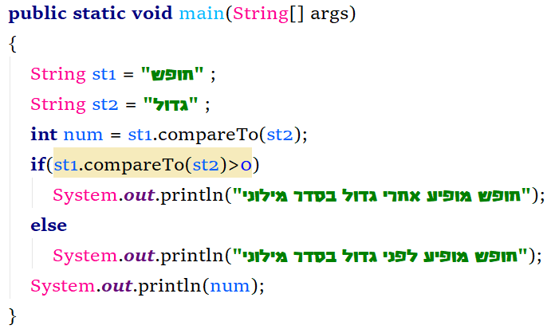
הפעולה compareTo()
מחרוזת 1
תחביר הנקודה
הפעולה
מחרוזת 2
מה יודפס ?
5
בהמשך נבין מה המשמעות של המספר

Slide 23
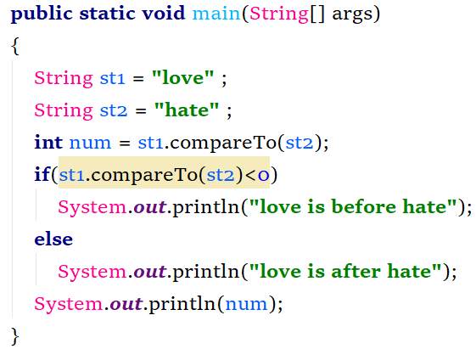
הפעולה compareTo()
מה יודפס ?
4

Slide 24
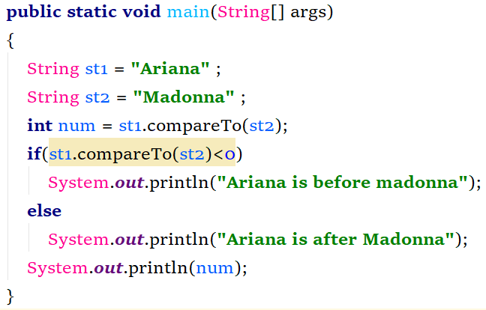
הפעולה compareTo()
מה יודפס ?
12-

Slide 25
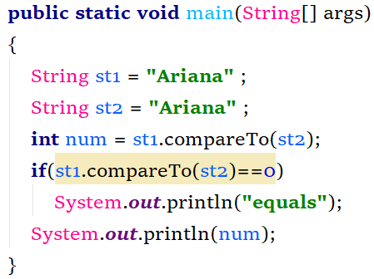
הפעולה compareTo()
מה יודפס ?
0

Slide 26
הפעולה compareTo()
מה משמעות המספרים שמחזירה הפעולה compareTo ?
זוכרים שאמרנו שלכל אות יש קוד ASCII.
הפקודה compareTo משווה בין התווים בין שתי המחרוזות. ברגע שהיא נתקלת בשני תווים שונים היא מחזירה את ההפרש בין שני ערכי ה – ASCII של שני התווים.

Slide 27
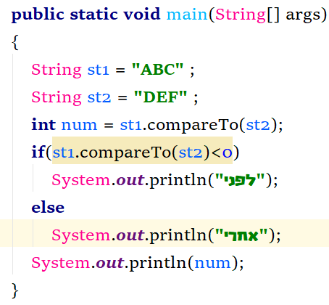
הפעולה compareTo()
נתבונן בדוגמה הבאה:
הפלט יהיה לפני והערך שמחזירה הפעולה יהיה: 3-

Slide 28
הפעולה compareTo()
נתבונן בטבלת ערכי ה – ASCII של כל מחרוזת.
67 | 65 | 65
C | B | A
70 | 69 | 68
F | E | D
הפעולה compareTo מחזירה את ההפרש בין ערכי קוד ה – ASCII של התווים בהם התגלה אי השוויון הראשון, במקרה שלנו בין A ל- D. ערך הקוד של A הוא: 65 וערך הקוד של D הוא 68 ולכן הערך שיוחזר יהיה 65-68 שזה 3-

Slide 29
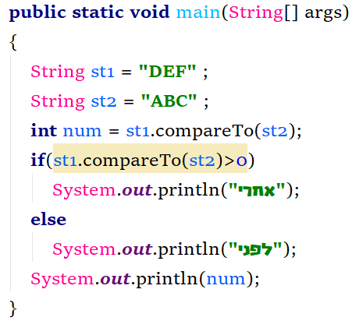
הפעולה compareTo()
נתבונן בדוגמה הבאה:
הפלט יהיה אחרי והערך שמחזירה הפעולה יהיה: 3

Slide 30
הפעולה compareTo()
נתבונן בטבלת בערכי ה – ASCII של כל מחרוזת.
70 | 69 | 68
F | E | D
67 | 65 | 65
C | B | A
הפעולה compareTo מחזירה את ההפרש בין ערכי קוד ה – ASCII של התווים בהם התגלה אי השוויון הראשון, במקרה שלנו בין D ל- A. ערך הקוד של D הוא: 68 וערך הקוד של A הוא 65 ולכן הערך שיוחזר יהיה 68-65 שזה 3

Slide 31
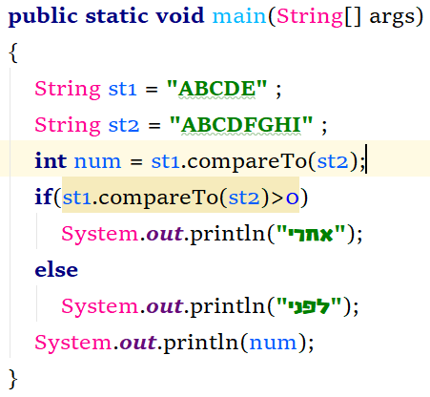
הפעולה compareTo()
מה יהיה הפלט ? ומה יהיה ערכו של num ?
הפלט יהיה לפני וערכו של num 1-

Slide 32
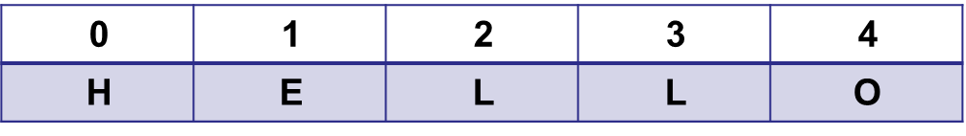
הפעולה charAt(x)
הפעולה מחזירה את התו במקום ה – x במחרוזת.
לכל תו במחרוזת יש מספר סידורי (זוכרים...).
למשל
התו במקום 3 הוא L והתו במקום 0 הוא H.
התו האחרון במחרוזת הוא אורך המחרוזת פחות 1
(אורך המחרוזת הוא 5 נפחית 1 נקבל 4).
אם נפנה למספר סידורי שלא קיים תתקבל הודעת שגיאה.

Slide 33
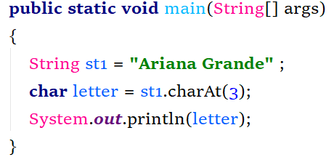
הפעולה charAt(x)
מחרוזת
תחביר הנקודה
הפעולה
מספר סידורי
מה יודפס ?
a

Slide 34
הפעולה charAt(x)
String st1 = “Ariana Grande”
איזו פקודה צריך לכתוב כדי להדפיס את האות A ?
איזו פקודה צריך לכתוב כדי להדפיס את האות G ?
איזו פקודה צריך לכתוב כדי להדפיס את האות n במילה השניה?

Slide 35
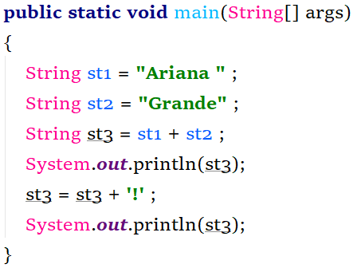


פעולת השרשור +
פעולת השרשור מוכרת לנו מהוראת הפלט.
System.out.prtinln(“The sum is: “ + sum)
Java יודעת להפוך ערכים מספריים למחרוזות כאשר משרשרים אותם עם מחרוזת.
מה יודפס בפעם הראשונה ?
מה יודפס בפעם השניה ?

Slide 36
עכשיו נתרגל...

Slide 37
הפעולה indexOf(String str)
הפעולה מקבלת כפרמטר מחרוזת ומחזירה את ערך המיקום הראשון שלה בתוך המחרוזת עליה הופעלה הפעולה.
אם המחרוזת לא נמצאת הפעולה מחזירה את הערך (1-).

Slide 38
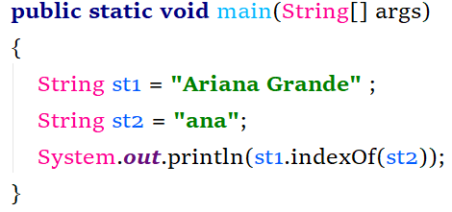
הפעולה indexOf(String str)
מחרוזת 1
תחביר הנקודה
הפעולה
מחרוזת 2
3
מה יודפס ?

Slide 39
הפעולה indexOf(String str, int from)
הפעולה מקבלת כפרמטר מחרוזת ומספר שלם ומחזירה את ערך המיקום הראשון שלה בתוך המחרוזת עליה הופעלה הפעולה, החל מהמקום from (כולל).
אם המחרוזת לא נמצאת הפעולה מחזירה את הערך (1-).

Slide 40
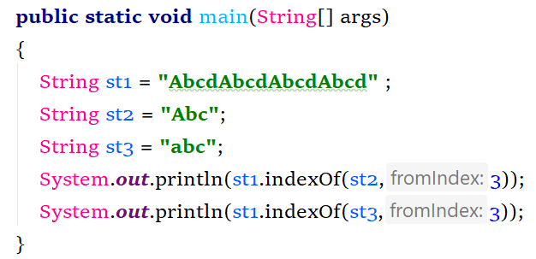
הפעולה indexOf(String str, int from)
מחרוזת 1
תחביר הנקודה
הפעולה
מחרוזת 2
מספר שלם
4
-1
מה יודפס ?

Slide 41
הפעולה lastIndexOf(String str)
הפעולה מקבלת כפרמטר מחרוזת ומחזירה את ערך המיקום הראשון שלה בתוך המחרוזת עליה הופעלה הפעולה בסריקה מסוף המחרוזת לתחילתה.
אם המחרוזת לא נמצאת הפעולה מחזירה את הערך (1-).

Slide 42
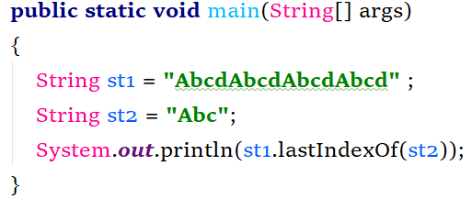
הפעולה lastIndexOf(String str)
מחרוזת 1
תחביר הנקודה
הפעולה
מחרוזת 2
12
מה יודפס ?

Slide 43
הפעולה lastIndexOf(String str, int from)
הפעולה מקבלת כפרמטר מחרוזת ומספר שלם ומחזירה את ערך המיקום הראשון שלה בתוך המחרוזת עליה הופעלה הפעולה, החל מהמקום from (כולל) בסריקה מסוף המחרוזת לתחילתה.
אם המחרוזת לא נמצאת הפעולה מחזירה את הערך (1-).

Slide 44
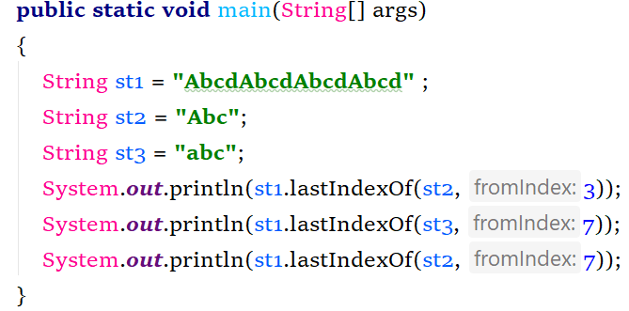
הפעולה lastIndexOf(String str, int from)
מחרוזת 1
תחביר הנקודה
הפעולה
מחרוזת 2
מספר שלם
0
-1
4
מה יודפס ?

Slide 45
הפעולה lastIndexOf(String str, int from)
מחרוזת 1
תחביר הנקודה
הפעולה
מחרוזת 2
מספר שלם
0
-1
4
מה יודפס ?

Slide 46
הפעולה substring(int begin)
הפעולה מקבלת כפרמטר מספר שלם ומחזירה תת-מחרוזת חדשה החל מהמקום begin כולל ועד סוף המחרוזת.
אם הערך begin לא נמצא במחרוזת מתקבלת הודעת שגיאה.

Slide 47
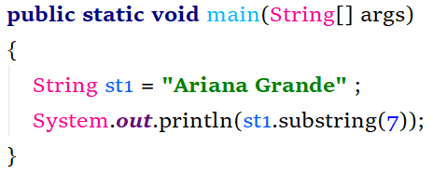

הפעולה substring(int begin)
מחרוזת 1
תחביר הנקודה
הפעולה
מספר שלם
מה יודפס ?

Slide 48
הפעולה substring(int begin, int end)
הפעולה מקבלת כפרמטר מספר שלם start ומספר שלם end ומחזירה תת-מחרוזת חדשה החל מהמקום begin (כולל) ועד המקום end (לא כולל).
אם הערך begin לא נמצא במחרוזת או שערך ה – end לא נמצא במחרוזת או קטן מ - begin תתקבל הודעת שגיאה.

Slide 49
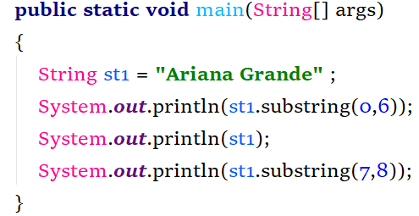

הפעולה substring(int begin, int end)
מחרוזת 1
תחביר הנקודה
הפעולה
begin
end
מה יודפס ?

Slide 50
הפעולה replace(char c1, char c2)
הפעולה מקבלת שני תווים ומחזירה מחרוזת חדשה בה כל התווים במחרוזת שערכם c1 יוחלפו בתו שערכו c2 שימו הפעולה מחזירה מחרוזת חדשה.

Slide 51
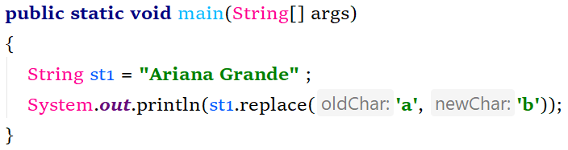

הפעולה replace(char c1, char c2)
מחרוזת 1
תחביר הנקודה
הפעולה
תו ראשון
תו שני
מה יודפס ?

Slide 52
הפעולה replace(String st1, String st2)
הפעולה מקבלת שתי מחרוזות ומחזירה מחרוזת חדשה בה כל המחרוזות במחרוזת שערכן st1 יוחלפו במחרוזות שערכן st2 שימו הפעולה מחזירה מחרוזת חדשה.

Slide 53
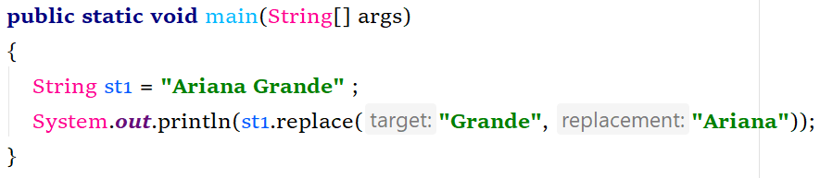

הפעולה replace(String st1, String st2)
מחרוזת 1
תחביר הנקודה
הפעולה
מחרוזת יעד
מחרוזת מחליפה
מה יודפס ?

Slide 54

שימוש ביצירות מוגנות בזכויות יוצרים ואיתור בעלי זכויות
השימוש ביצירות במהלך שידור זה נעשה לפי סעיף 27א לחוק זכות יוצרים, תשס"ח-2007. אם הינך בעל הזכויות באחת היצירות, באפשרותך לבקש מאיתנו לחדול מהשימוש ביצירה, זאת באמצעות פנייה לדוא"ל rights@education.gov.il

